Slide 1

Séminaire 2016
28-29-30 Juin Reims

Slide 2

Statistiques de la profession et sondages

Slide 3

Les statistiques suivantes sont sur la base de données fournies par les membres du Leads et représentent 18% de l’activité de la corporation soit un panel supérieur au 10% des sondages.

Slide 4
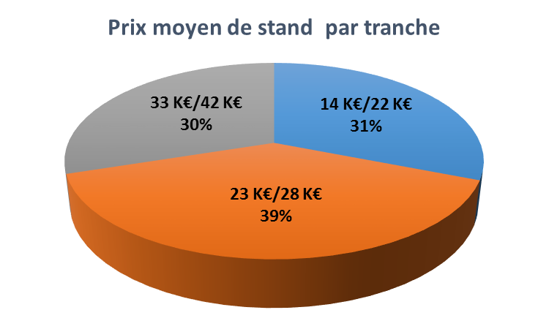
Quel prix moyen par stand
2013
24 500€ par stand pour 67 M²
Soit 365 €/m²
2015
26 800 € par stand pour 73 M²
Soit 407 €/m²

Slide 5
Quelques statistiques 2015
1.5 stands de moyenne par client
40 655 € le CA moyen par client

Slide 6
Combien de clients ? Combien de stands ?
12 500 clients
(12 000 en 2013)
18 500 stands
(18 000 en 2013)
1.22 millions de M² de stands sur mesure
(1.3 M/m² Sce Unimev)

Slide 7
Les taux de récurrence de nos clients
73% de clients récurrents (En CA/3 ans)
(74 % en 2013)
49 % de stand en remontage (En Nb)
24 % de clients en contrat 2/3 ans
(En Nb)

Slide 8
Le nombre d’appel d’offre
HYP I : 18 500 stands par an : 1 appel d’offre par stand :
    49 % en remontage soit 9 435 appels d’offres annuels
    Ou
    73 % de taux de fidélité soit 4 995 appels d’offres annuels
HYP II : 12 500 clients par an /1 appel d’offre par client et par an :
    49 % en remontage soit 6 375 appels d’offres annuels
    Ou
    73 % de taux de fidélité soit 3 375 appels d’offres annuels
    Soit une moyenne de 6 050 appels d’offres par an pour 6 en concurrence
    Soit 36 300 projets rendus

Slide 9
Le coût des d’appels d’offres
36 300 projets réalisés a perte
20% de notre CA destinés aux projets perdus
110 M€ partis en fumée

Slide 10
Le coût des d’appels d’offres
3 maximum en appel d’offre
55 Millions d’euros d’économisés
6% pour nous, 6 % pour nos clients

Slide 11
La sous traitance étrangère
8.9 % (15 M€)
Part de nos achats a l’étranger en Menuiserie
168 M€ nos achats totaux de Menuiserie
(France & Etranger)

Slide 12

Mémo profession
4. 9 Millions de M² de stands vendus
4. 9 Millions de M² de stands vendus
73 M² la surface moyenne d’un stand trad
1.2/1.3 Millions de M² aménagés en stands sur mesure
4. 9 Millions de M² de stands vendus
12 500 clients potentiels
18 500 stands par an
28% des surfaces de salon vendues en stands nus
238 370 € la productivité brute par personne
380 000 € la productivité nette des opérationnels
74% de taux de fidélité de nos clients
406 €/m² prix moyen d’un stand remontage et neuf
495 Millions de CA de la corporation
385 €/m² prix moyen d’un stand en remontage
Surface moyenne d’un stand organisateur : 27 m²
26 800€ le prix du stand moyen
490 €/m² prix moyen d’un stand neuf

